Slide 1
НАЦИОНАЛЬНЫЙ ИССЛЕДОВАТЕЛЬСКИЙ УНИВЕРСИТЕТ ИТМО
ЦЕНТР АВТОРИЗОВАННОГО ОБУЧЕНИЯ ИНФОРМАЦИОННЫМ ТЕХНОЛОГИЯМ
ДИПЛОМНЫЙ ПРОЕКТ
Разработка веб-приложения «FlatRent» для автоматизации управления посуточной арендой квартир
Руководитель: Кузьмин К.М.
Выполнила: Маракуева О.В.

Slide 2
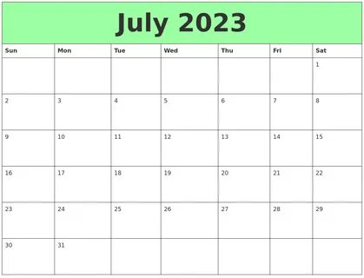











Проблематика и актуальность
Сервисы с функцией календаря
Сервисы без функции календаря
объявление
объявление
ведение календаря
бронирование
комиссия
Арендодатель
звонок, сообщение
постоянные клиенты
время
статистика и учет
по рекомендации
Арендаторы

Slide 3
Постановка задачи со стороны заказчика
Разработать веб-приложение, автоматизирующее управление посуточной арендой.
Система должна позволять вести календарь бронирований для нескольких объектов;
Система должна хранить информацию в базе данных;
Система должна предоставлять годовую статистику бронирований;
Система должна предоставлять ограниченный доступ к календарю незарегистрированным пользователям (арендаторам);
Система должна экспортировать данные для синхронизации со сторонними сервисами.

Slide 4




Средства реализации платформы
Язык программирования
Web-фреймворк
HTML, CSS фреймворк
База данных

Slide 5
Роли и требования
Роль | Требования к системе
Арендодатель | Добавлять квартиру, редактировать, удалять; Назначать систему скидок; Настраивать календарь с указанием цены проживания, минимального срока проживания; Проверять доступность дней, вычислять полную стоимость проживания, определять подходящие ссылки; Добавлять, редактировать, удалять бронирования; Выводить годовую статистику; Генерировать ссылку на календарь выбранной квартиры; Экспортировать данные в формате ical; Редактировать профиль.
Арендатор | Отображать календарь при переходе по ссылке от арендодателя; Вычислять стоимость и скидку.
Анонимный пользователь | Регистрировать в системе.

Slide 6

Архитектура системы
Веб-приложение FlatRent (back-end)
(сервер pythonanywhere)
olgamarakueva.pythonanywhere.com/
HTTP requests
Браузер (front-end)
SQL queries
Открытая часть приложения
Закрытая часть приложения
Регистрация
Список объектов
Аутентификация
Календарь
olgamarakueva.mysql.pythonanywhere-services.com
Календарь объекта
Бронирование:
Добавить
Список
Статистика
Настройки объектов
Профиль:
Редактировать
Выход

Slide 7
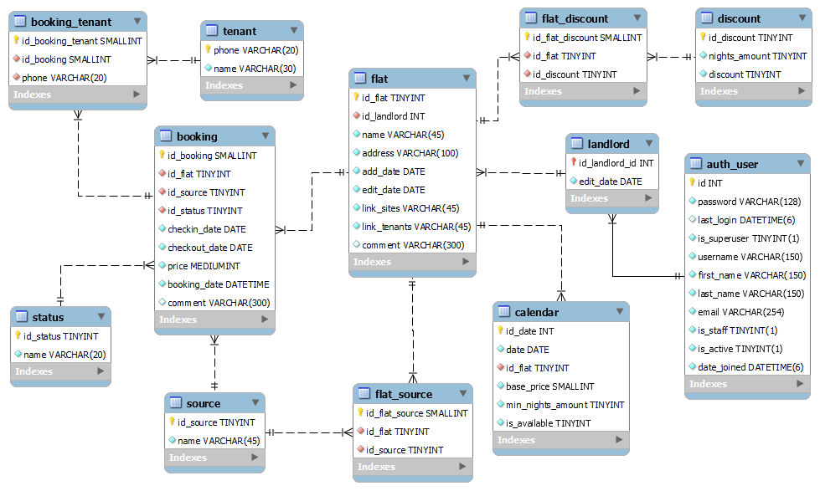
Физическая модель данных
auth_user: пользователь
landlord: арендатор
flat: квартира
calendar: календарь
discount: скидка
source: источник (сайты)
tenant: арендатор
booking: бронирование
status: статус бронирования
2 регулярных события:
проверка статусов
бронирования по текущей дате;
добавление дней в календарь;

Slide 8
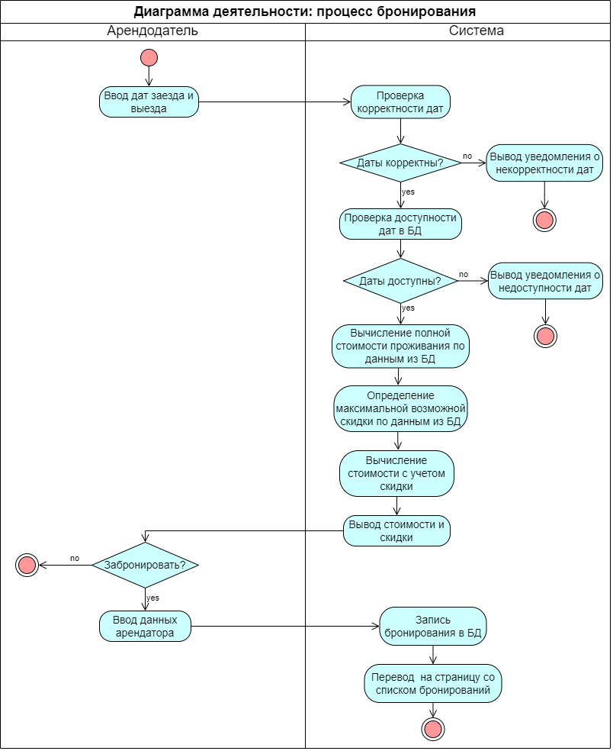
Диаграмма активности
Процесс бронирования:
Ввод дат заезда и выезда
Проверка корректности дат
Проверка доступности дат
Вычисление стоимости и скидки
Ввод данных арендатора
Добавление бронирования в БД

Slide 9
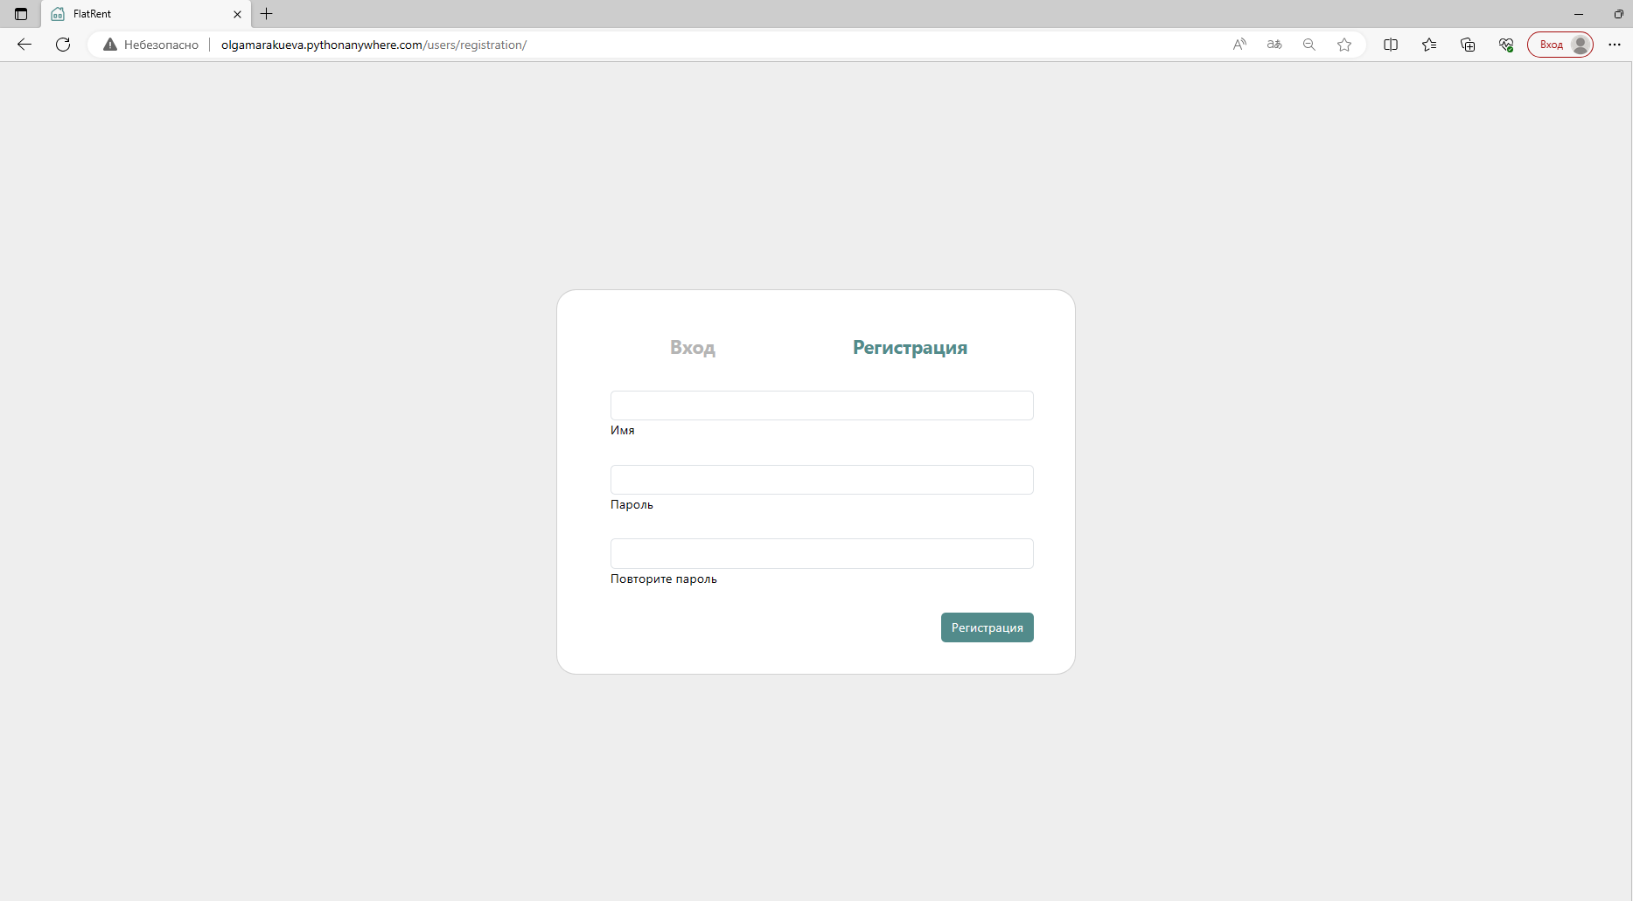
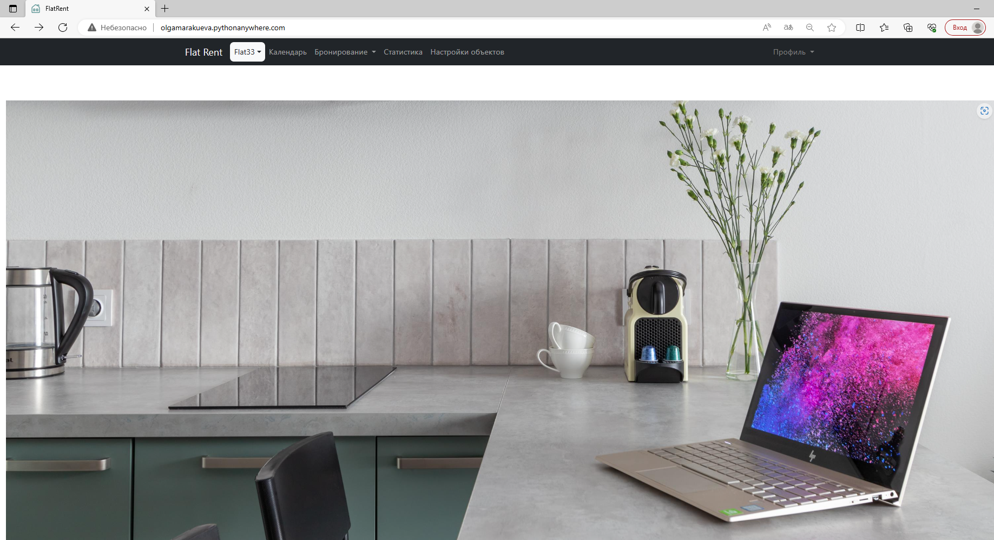
Интерфейс: страница входа/регистрации, домашняя страница

Slide 10
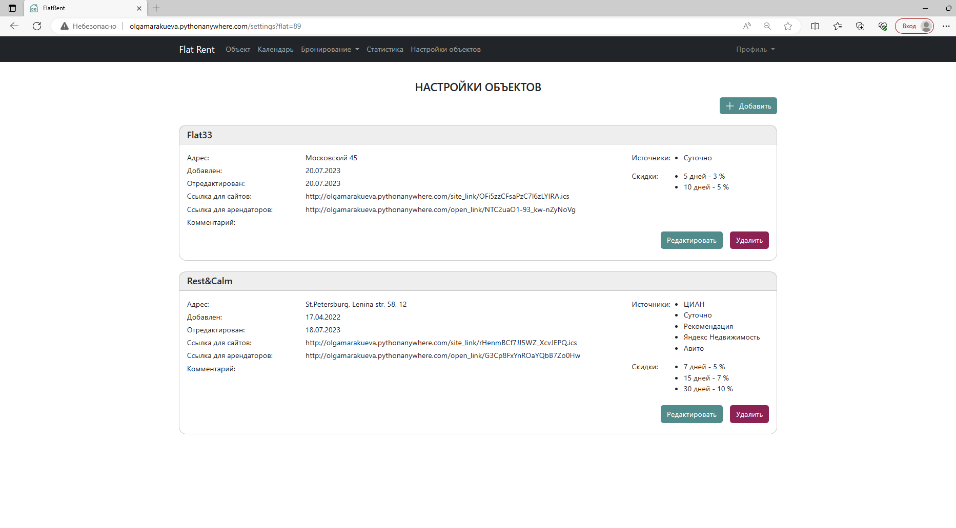
Интерфейс: страница настроек объектов

Slide 11
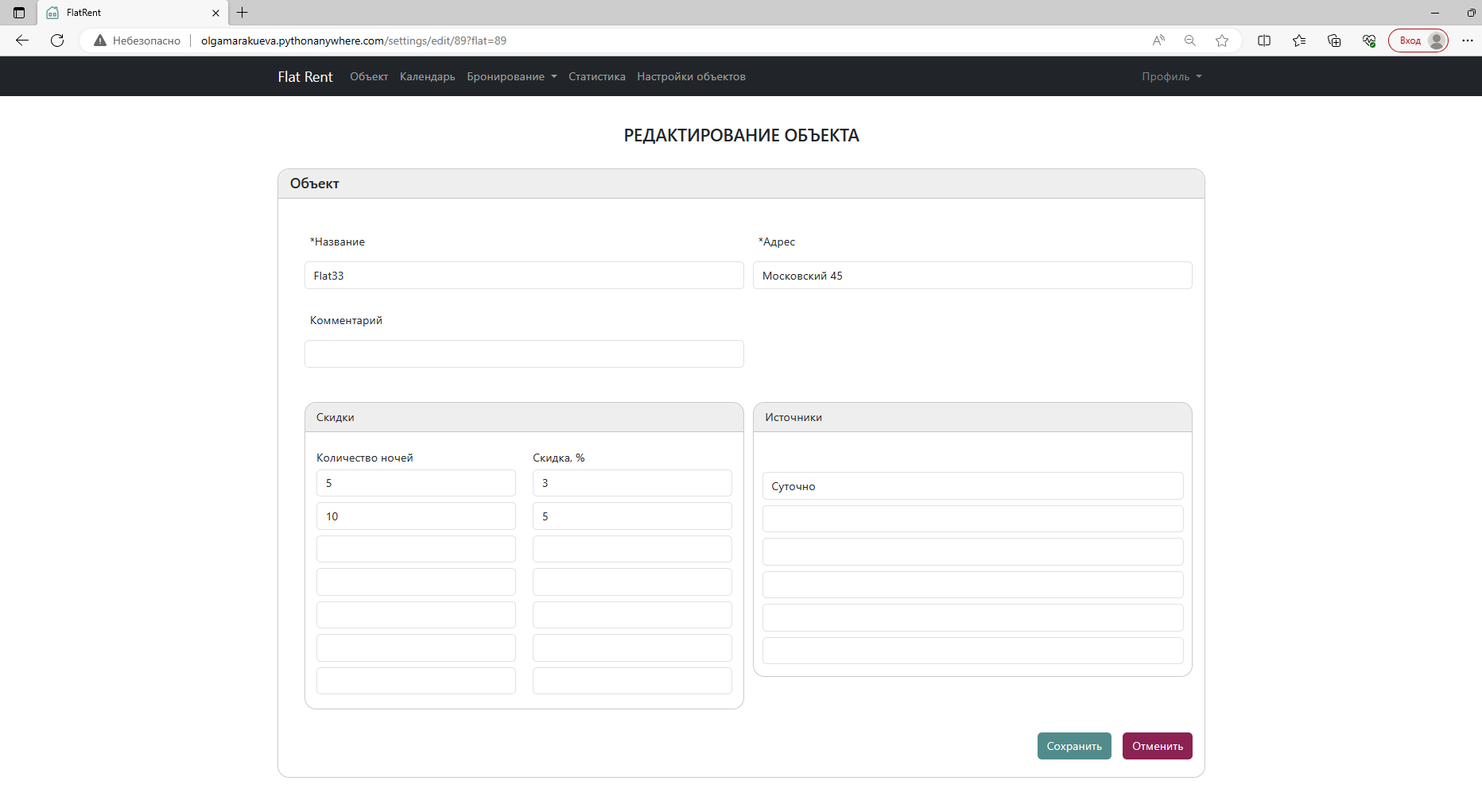
Интерфейс: редактирования объекта
Добавление объекта проводится при заполнении аналогичной формы

Slide 12
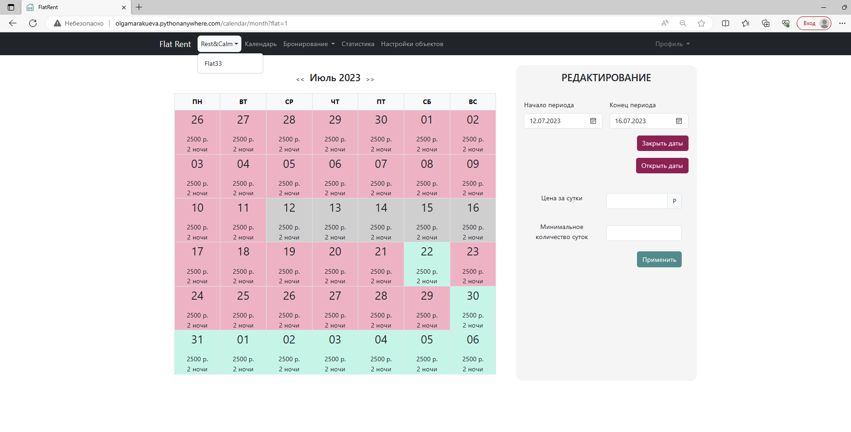
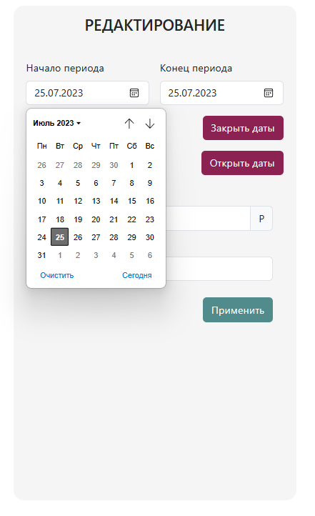
Интерфейс: настройка календаря

Slide 13
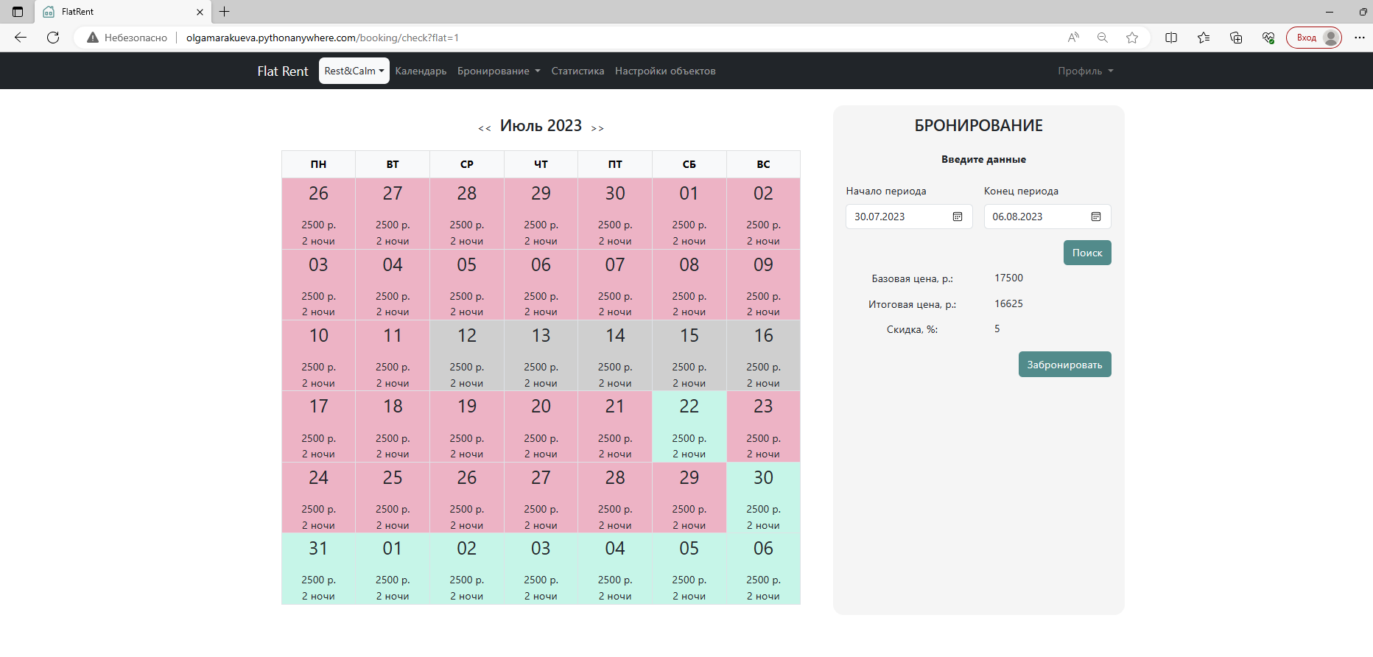
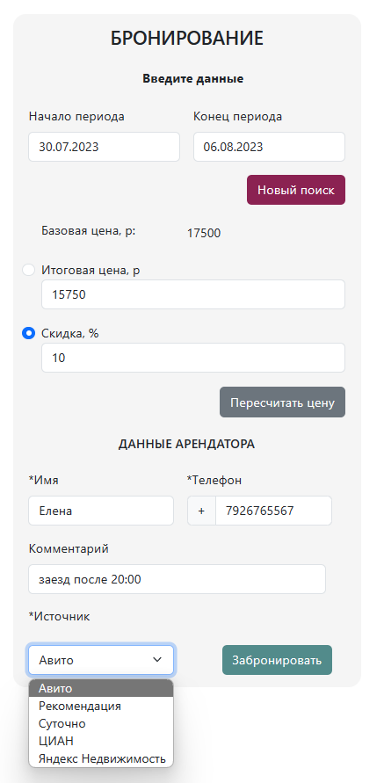
Интерфейс: добавление бронирования

Slide 14
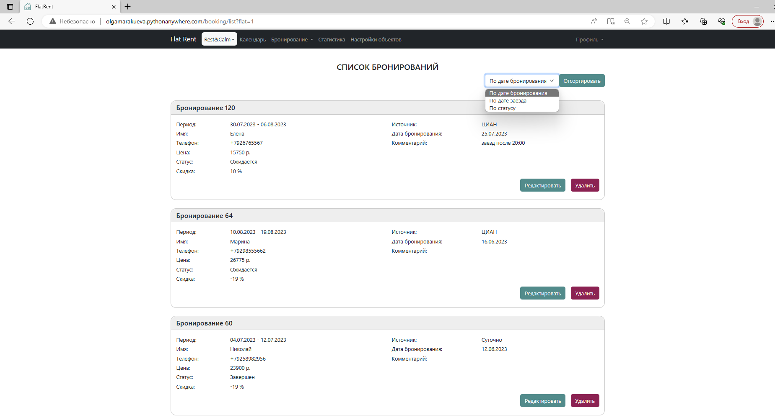
Интерфейс: список бронирований

Slide 15
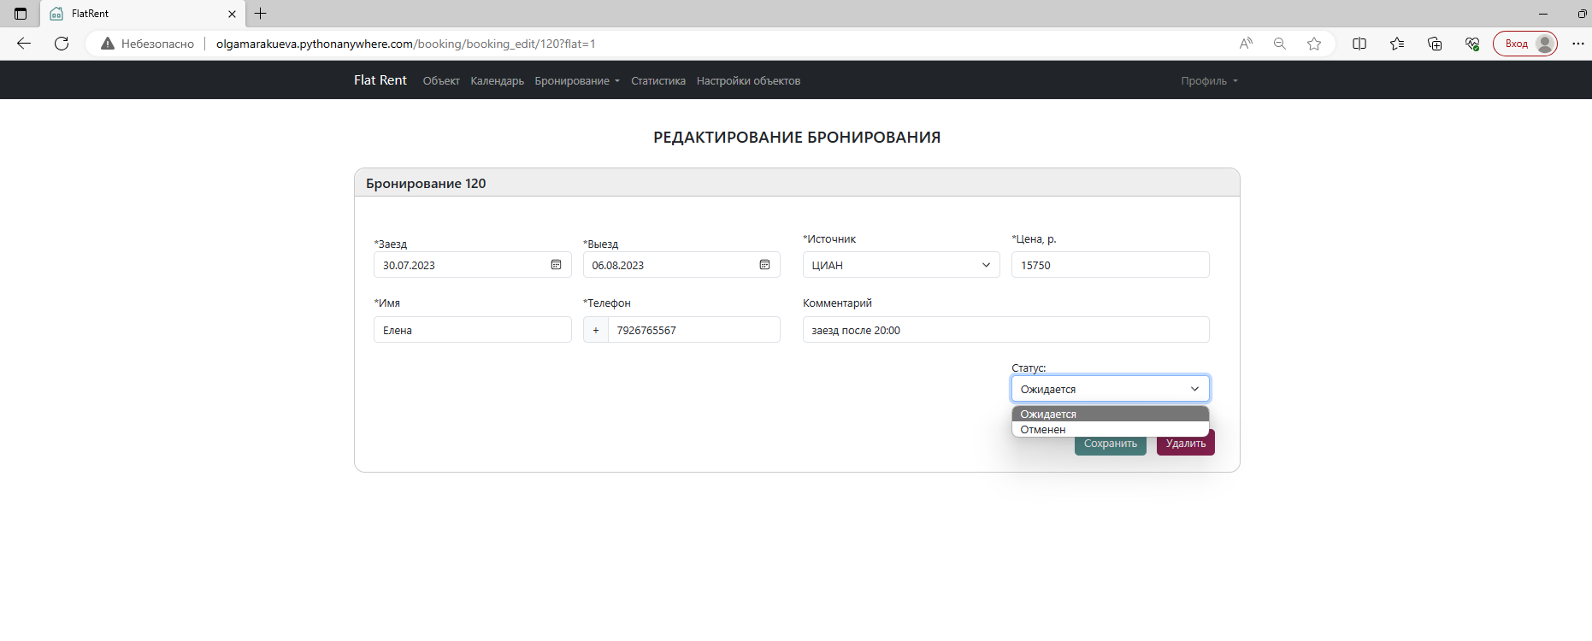
Интерфейс: редактирование бронирований

Slide 16
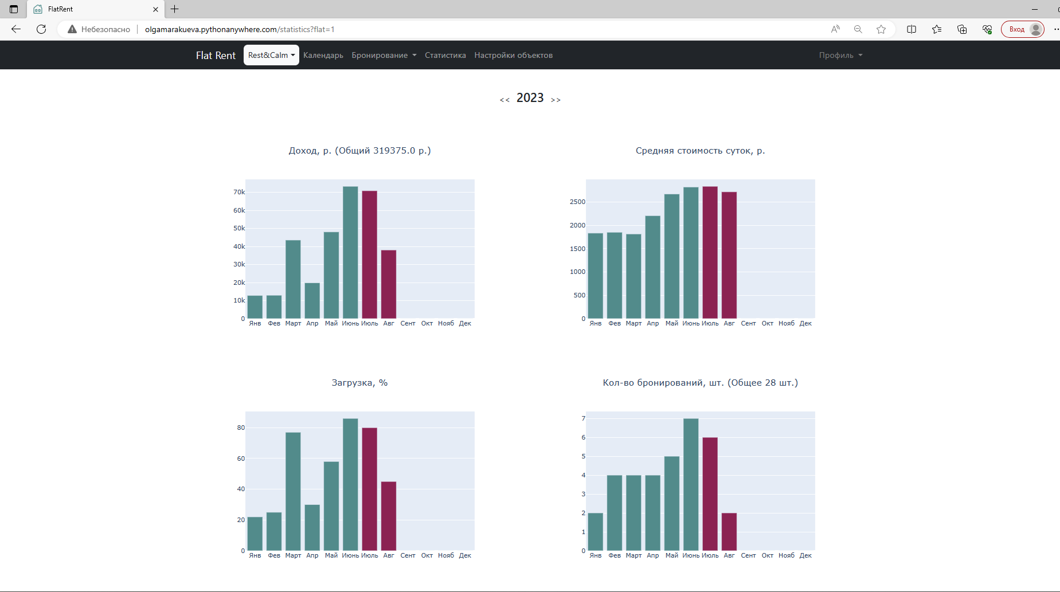
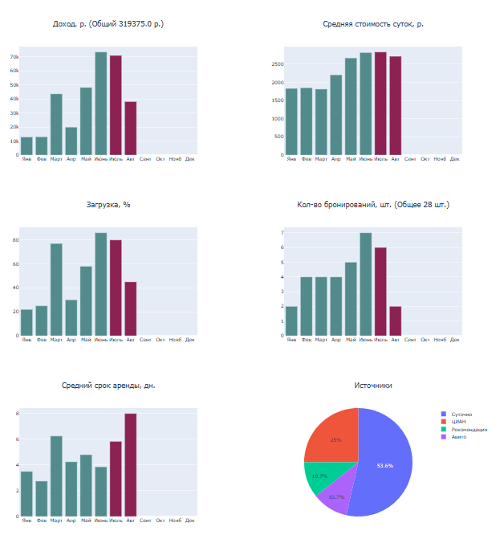
Интерфейс: статистика

Slide 17
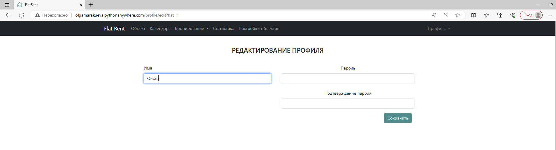
Интерфейс: редактирование профиля

Slide 18
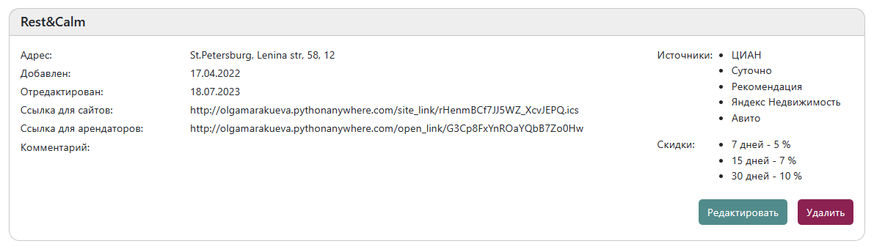
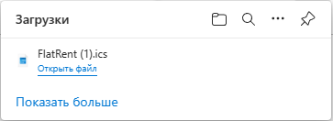
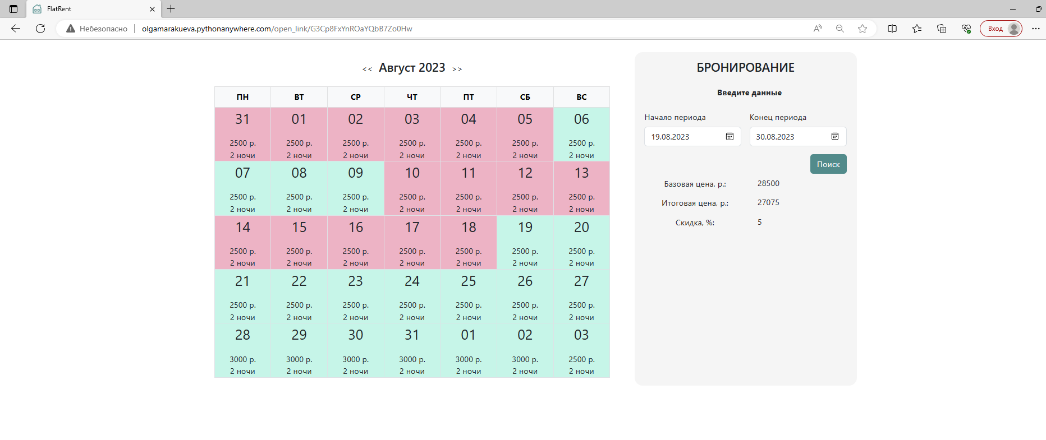
Интерфейс: ссылки на календарь

Slide 19
Заключение
Проанализирована предметная область, выявлены основные роли и требования к системе;
Спроектирована база данных;
Разработано веб-приложение, в котором реализован основной функционал;
Приложение развернуто на облачном сервере.

